Slide 1
Aldersvennlig samfunn- hvordan forankre det i planarbeidet?
Nettverksmøte om aldersvennlig lokalsamfunn 07.12.23 - Trøndelag
Anders Aasheim, seniorrådgiver
anders.aasheim@statsforvalteren.no / 776 42154

Slide 2

Noen av kommunenes viktigste utfordringer fram mot 2040 og 2050:
Økende andel eldre (mange kommuner får tredobling av antall eldre over 80 år)
Økende press på helse- og omsorgstjenester og velferdstjenester
Økende problemer med å rekruttere og beholde nødvendig personell
Presset økonomi
Dette berører særlig to dimensjoner i bærekraft:
Sosial
Økonomisk

Slide 3
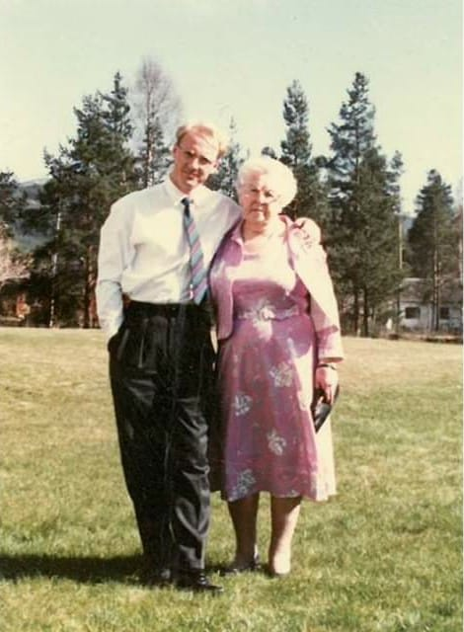
Leve hele livet / Bo trygt hjemme
Innsats rettet mot de friske – for å holde dem friske
Innsats rettet mot de som mottar tjenester i dag

Slide 4
Poenget med planarbeid er demokrati
Planlegging skal bidra til å utvikle et samfunn som tar vare på viktige felles verdier og
grunnleggende levevilkår for ulike grupper innenfor rammene av en bærekraftig
utvikling.
Planleggingen skal bidra til å sikre demokrati og medvirkning slik at alle som blir berørt,
skal kunne delta og få mulighet til å uttale seg. Åpenhet, forutsigbarhet og medvirkning
er nøkkelbegreper.
Kilde: Regjeringen

Slide 5

Plan- og bygningsloven - formål
§ 3-1. Oppgaver og hensyn i planlegging etter loven
sette mål for den fysiske, miljømessige, økonomiske, sosiale og kulturelle utviklingen i kommuner og regioner, avklare samfunnsmessige behov og oppgaver, og angi hvordan oppgavene kan løses
sikre jordressursene, kvaliteter i landskapet og vern av verdifulle landskap og kulturmiljøer
sikre naturgrunnlaget for samisk kultur, næringsutøvelse og samfunnsliv
legge til rette for verdiskaping og næringsutvikling legge til rette for god forming av bygde omgivelser, gode bomiljøer og gode oppvekst- og levekår i alle deler av landet
fremme befolkningens helse og motvirke sosiale helseforskjeller, samt bidra til å forebygge kriminalitet
ta klimahensyn gjennom løsninger for energiforsyning og transport
fremme samfunnssikkerhet ved å forebygge risiko for tap av liv, skade på helse, miljø og viktiginfrastruktur, materielle verdier mv.

Slide 6
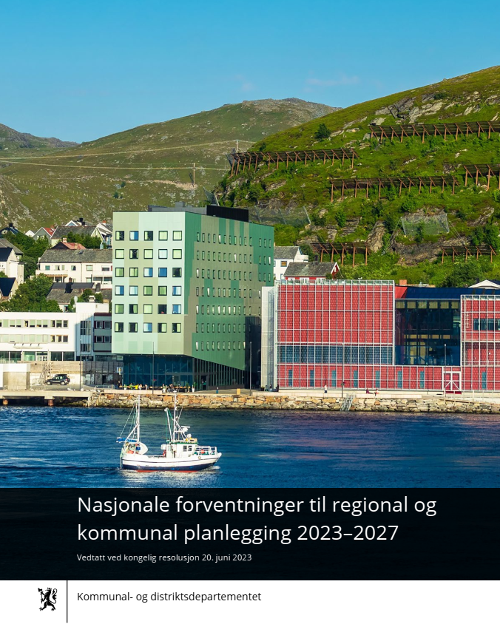
Nasjonale forventninger til regional og lokal planlegging
2023-2027
17. Samfunns- og arealplanleggingen baseres på et oppdatert og godt kunnskapsgrunnlag (…)
29. Samfunns- og arealplanleggingen brukes som virkemidler for å utjevne forskjeller, forebygge levekårsutfordringer og sikre en sosial balansert utvikling gjennom boligbygging, lokalisering av teknisk og sosial infrastruktur og offentlige tjenester.
Helse- og omsorgsdepartementet

Slide 7
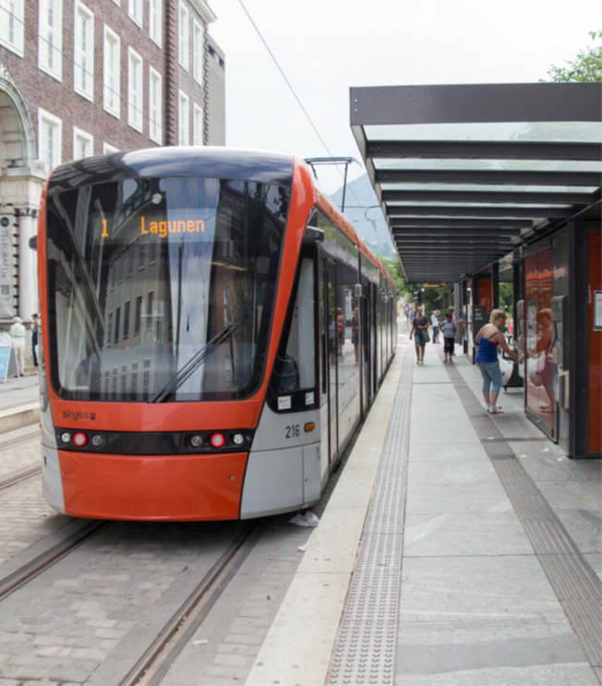
Nasjonale forventninger til regional og lokal planlegging – 2019-2023 Utdrag fra kap. 4: Byer og tettsteder der det er godt å bo og leve
Boliger, næringsvirksomhet, arbeidsplasser og tjenestetilbud lokaliseres i eller tett på sentrum, med god tilrettelegging for kollektiv, sykkel og gange.
Kommunene tar boligsosiale hensyn i areal- og samfunnsplanleggingen gjennom krav til boligstørrelse og nærområder, og ved å regulere nok boligtomter.
Kommunene planlegger for et tilbud av tilrettelagte boliger for eldre og personer med nedsatt funksjonsevne.
Kommunene planlegger aktivt for å motvirke og forebygge levekårsutfordringer og bidrar til utjevning av sosiale forskjeller. Kommunene legger universell utforming til grunn i planlegging av omgivelser og bebyggelse og ivaretar folkehelsehensyn i planleggingen.
Kommuner og fylkeskommuner har en aktiv og helhetlig tilnærming til utvikling av aldersvennlige kommuner og fylker.
Kommunene legger vekt på å ivareta byrom og infrastruktur med stier og turveger og legger til rette for fysisk aktivitet og naturopplevelser for alle.
Kommunene ivaretar aktivt gode vilkår for god psykisk og fysisk helse i planleggingen.
Kommunene sikrer trygge og helsefremmende bo- og oppvekstmiljøer, frie for skadelig støy og luftforurensning
Helse- og omsorgsdepartementet

Slide 8

FNs bærekraftsmål skal legges til grunn i regional og kommunal planlegging

Slide 9
Internasjonale verdigrunnlag fra FN for samfunnsutvikling på alle nivå
FNs verdenserklæring om menneskerettigheter
Grunndokumentet i det internasjonale arbeidet for menneskerettigheter.
FNs bærekraftsmål
Verdens felles arbeidsplan for å utrydde fattigdom, bekjempe ulikhet og stoppe klimaendringene innen 2030.
CRPD
Konvensjonen skal bidra til å motvirke diskriminering på grunn av nedsatt funksjonsevne.
FNs konvensjon om barnets rettigheter
Internasjonal avtale som gir alle verdens barn de samme grunnleggende rettighetene.

Slide 10
Hva sier folkehelseloven?
§ 4. Kommunens ansvar for folkehelsearbeid
Kommunen skal fremme befolkningens helse, trivsel, gode sosiale og miljømessige forhold og bidra til å forebygge psykisk og somatisk sykdom, skade eller lidelse, bidra til utjevning av sosiale helseforskjeller og bidra til å beskytte befolkningen mot faktorer som kan ha negativ innvirkning på helsen.
Kommunen skal fremme folkehelse innen de oppgaver og med de virkemidler kommunen er tillagt, herunder ved lokal utvikling og planlegging, forvaltning og tjenesteyting.

Slide 11
Hva sier folkehelseloven?
§ 5: Kommunen skal ha nødvendig oversikt over helsetilstanden i befolkningen og de positive og negative faktorer som kan virke inn på denne.
§ 6: Kommunen skal i sitt arbeid med kommuneplaner etter plan- og bygningsloven fastsette overordnede mål og strategier for folkehelsearbeidet som er egnet til å møte de utfordringer kommunen står overfor, jf. § 5.
§ 7: Kommunen skal iverksette nødvendige tiltak for å møte kommunens folkehelseutfordringer, jf. § 5
Helsedirektoratets veileder til systematisk folkehelsearbeid i kommunene

Slide 12
4-årig plansyklus i kommunen etter plan- og bygningsloven - forenklet framstilling
Kommunevalg
2019
2023
Kommunal planstrategi
Plan-program
Plan-program
Oversikt over helsetilstanden
- og andre faktagrunnlag
Kommune-planens samfunnsdel
Sektorplaner etter behov – utdyping av samfunnsdel
Handlingsdel
Økonomiplan
- Få til ønsket samfunnsutvikling
- Sikre gode tjenester
- Utvikle kommunen som organisasjon

Slide 13
4-årig plansyklus i kommunen etter plan- og bygningsloven
- forenklet framstilling
Kommunevalg
2023
Kommunal planstrategi
Plan-program
Plan-program
Politiske vedtak
Oversikt over helsetilstanden
- og andre faktagrunnlag
Kommune-planens samfunnsdel
Sektorplaner etter behov – utdyping av samfunnsdel
Handlingsdel
Økonomiplan
Kommune-planens arealdel

Slide 14
4-årig plansyklus i kommunen
Kommunevalg
2019
2023
Kommunal planstrategi
1 år

Slide 15
Hva er kommunal planstrategi?
Jo, kommunestyrets visjon om to tema:
1. Hva er viktige utviklingstrekk i kommunen som samfunn og organisasjon? | 2. Hvilke planer må kommunen lage eller revidere i kommunestyreperioden? Eksempler: - Kommuneplanens samfunnsdel - Kommuneplanens arealdel - Strategisk oppvekstplan - Boligpolitisk plan - Helse- og omsorgsplan - Plan for aldersvennlig samfunn?

Slide 16
4-årig plansyklus i kommunen
Kommunevalg
2019
2023
Oversikt over helsetilstanden
- og andre faktagrunnlag
Kommunal planstrategi

Slide 17
4-årig plansyklus i kommunen
Kommunevalg
2019
2023
Kommunal planstrategi
Plan-program
Oversikt over helsetilstanden
- og andre faktagrunnlag
Kommune-planens samfunnsdel

Slide 18
Kommuneplanens samfunnsdel
I samfunnsdelen skal kommunen
vektlegge viktige utfordringer knyttet til samfunnsutvikling
synliggjøre de strategiske valg kommunen tar
Kommuneplanens samfunnsdel består av overordnede mål og strategier i et 12-års perspektiv.
Kilde: KS: Kommuneplanens samfunnsdel som styringsverktøy

Slide 19
Innhold i et planprogram (Plan- og bygningsloven § 11-13)
Formålet med planarbeidet
Planprosessen med frister og deltakere
Opplegg for medvirkning
Beskrivelse av hvilke alternativ som vil bli vurdert
Behovet for utredninger
Kilde: Veileder - Kommuneplanprosessen

Slide 20
4-årig plansyklus i kommunen
Kommunevalg
2019
2023
Kommunal planstrategi
Plan-program
Plan-program
Oversikt over helsetilstanden
- og andre faktagrunnlag
Kommune-planens samfunnsdel
Sektorplaner etter behov – utdyping av samfunnsdel
Handlingsdel
Økonomiplan
Tiltak
Tiltak
Tiltak
Tiltak

Slide 21
Sammenheng mellom plan- og bygningsloven og folkehelseloven
FOLKEHELSELOVEN
§ 5 Oversikt over helsetilstanden
§ 6 Drøfte folkehelse-utfordringene
§ 6 Overordnede mål og strategier
§ 6 Overordnede mål og strategier
§ 7 Iverksetting av nødvendige tiltak
§ 7 Iverksetting av nødvendige tiltak
Kommunevalg
2019
2023
Oversikt over helsetilstanden
- og andre faktagrunnlag
Kommunal planstrategi
Kommune-planens samfunnsdel
Sektorplaner etter behov – utdyping av samfunnsdel
Handlingsdel
Økonomiplan
Planprogram
Planprogram
PLAN- OG BYGNINGSLOVEN

Slide 22
4-årig plansyklus i kommunen – her skjer forankringen
Kunnskapsgrunnlag
- også om aldersvennlig samfunn
Omtale av utfordringene.
Hva er planbehovet?
- også om aldersvennlig samfunn
Kort om utfordringene.
Overordnede mål og strategier
- også om aldersvennlig samfunn
Konkretisering og prioritering
- også om aldersvennlig samfunn
Hva har vi råd til?
- også om aldersvennlig samfunn
Kommunevalg 2019
2023
Kommunal planstrategi
Kommune-planens samfunnsdel
Sektorplaner etter behov – utdyping av samfunnsdel
Oversikt over helsetilstanden
- og andre faktagrunnlag
PP
PP
Handlingsdel
Økonomiplan
Tiltak
Tiltak
Tiltak
Tiltak

Slide 23
4-årig plansyklus i kommunen
Plan for forebyggende arbeid…?
Kommunevalg
2019
2023
Kommunal planstrategi
Plan-program
Plan-program
Oversikt over helsetilstanden
- og andre faktagrunnlag
Kommune-planens samfunnsdel
Sektorplaner etter behov – utdyping av samfunnsdel
Handlingsdel
Økonomiplan
Folkehelsearbeid…?
Boligsosialt arbeid…?
Aldersvennlig samfunn…?

Slide 24
4-årig plansyklus i kommunen
Plan for forebyggende arbeid
Plan-program
Plan-program
Kommunevalg
2019
2023
Oversikt over helsetilstanden
- og andre faktagrunnlag
Kommunal planstrategi
Kommune-planens samfunnsdel
Sektorplaner etter behov – utdyping av samfunnsdel
Handlingsdel
Økonomiplan
Folkehelsearbeid
Boligsosialt arbeid
Aldersvennlig samfunn

Slide 25
Sektorplaner etter behov –
utdyping av samfunnsdel
Kommunedelplaner
- - - - - - - - - - - - - - - - - - -
Temaplaner
Handlingsplaner
Tiltaksplaner
Virksomhetsplaner
PP
Krav til planprogram

Slide 26
Sektorplaner etter behov –
utdyping av samfunnsdel
Helse- og omsorgsplan
Oppvekstplan
- - - - - - - - - - - - - - - - - - -
Smittevernplan
Kompetanseplan
Plan for habilitering og rehabilitering
Demensplan
osv. osv.
PP

Slide 27
Eksempel: Vadsø kommune
Hvilke sektorplaner er relevante for å konkretisere arbeidet med folkehelseutfordringene?
Avgjøres i kommunal planstrategi 2024-2027
Planprogram for samfunnsdelen:
10 folkehelseutfordringer er prioritert
Oversikt over helsetilstanden 2020-2023:
Identifisert 28 folkehelseutfordringer
Kommunevalg
2019
2023
Kommunal planstrategi
Kommune-planens samfunnsdel
Sektorplaner etter behov – utdyping av samfunnsdel
Oversikt over helsetilstanden
- og andre faktagrunnlag
PP
PP
Handlingsdel
Økonomiplan
Hva prioriteres her i 2023 og videre?
Kommunal planstrategi:
10 folkehelseutfordringer er prioritert
Kommuneplanens samfunnsdel:
Mer generelle formuleringer av overordnede mål og strategier for folkehelsen
Tiltak
Tiltak
Tiltak
Tiltak

Slide 28
«Folkehelse i alt vi gjør» - «Forebygging i alt vi gjør»
Gjennomgående perspektiv…
Ligger til grunn…
Hva betyr det?

Slide 29
Folkehelse/forebygging i alt vi gjør…?
Kommunevalg
2019
2023
Kommunal planstrategi
Kommune-planens samfunnsdel
Sektorplan
Sektorplan
Sektorplan
Sektorplan
Oversikt over helsetilstanden
- og andre faktagrunnlag
PP
PP
Handlingsdel
Økonomiplan
Hver gang et planarbeid påbegynnes i en sektor eller på et område må kommunen spørre seg:
Hvilke folkehelseutfordringer har vi funnet i oversiktsarbeidet/faktagrunnlaget som er relevant for planen vi nå skal lage?
Planen må beskrive hvordan denne delen av kommunens virksomhet bidrar til å ta tak i utfordringene.

Slide 30

Takk for meg!

